Slide 1
Soyez les bienvenus

Slide 2

Université Abderrahmane Mira Bejaia Faculté des Sciences Exactes Département Informatique
Projet dans le but de l’obtention du diplôme de Licence en informatique
Conception et implémentation d’un système de gestion des soutenances au département d’informatique
Encadré par
Mr. OMAR Mawloud
Mr. SAADI Mustapha
Elaboré par
ABBAS Célia
AZOUAOU Lamine
BELACHE Lydia
BOUSSAID Nabil
BEN AOUICHA Mohand Said
FETTOUS Amel
MOUZAIA Chahinas épouse REDJDAL
Devant le jury:
Pr. Mr. AMAD Mourad
Ex. Mlle. OLHACI Tiziri

Slide 3
Plan de la présentation
Introduction générale
Analyse et spécification des besoins
Conception de l’application
Réalisation de l’application
Conclusion générale et perspectives

Slide 4
Plan de la présentation
Introduction générale
Analyse et spécification des besoins
Conception de l’application
Réalisation de l’application
Conclusion générale et perspectives

Slide 5
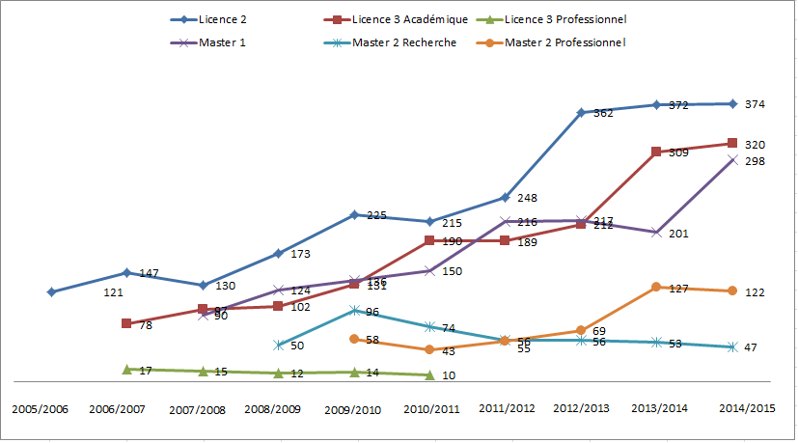
Introduction générale
La planification des soutenances
Objectifs du travail
Figure: l’effectif des étudiants de département Informatique

Slide 6
Démarche de développement
Le processus de développement UP (Unified Process)
Analyse et spécification des besoins
Conception
Réalisation
Tests
Trois types de diagrammes du langage de modélisation UML (Unified Modeling Language)
Diagramme de cas d’utilisation
Diagramme de séquence
Diagramme de classe

Slide 7
Plan de la présentation
Introduction générale
Analyse et spécification des besoins
Conception de l’application
Réalisation de l’application
Conclusion générale et perspectives

Slide 8
Analyse et spécification des besoins
Les besoins non fonctionnels :
La fiabilité
La performance
La convivialité
Les besoins fonctionnels :
Besoin de facilité la gestion des données
L’affectation des thèmes
La planification des soutenances
Informatiser et améliorer la saisie de toutes les données
Besoin de gérer diverses actions
Contrôle des chevauchements

Slide 9
Plan de la présentation
Introduction générale
Analyse et spécification des besoins
Conception de l’application
Réalisation de l’application
Conclusion générale et perspectives

Slide 10
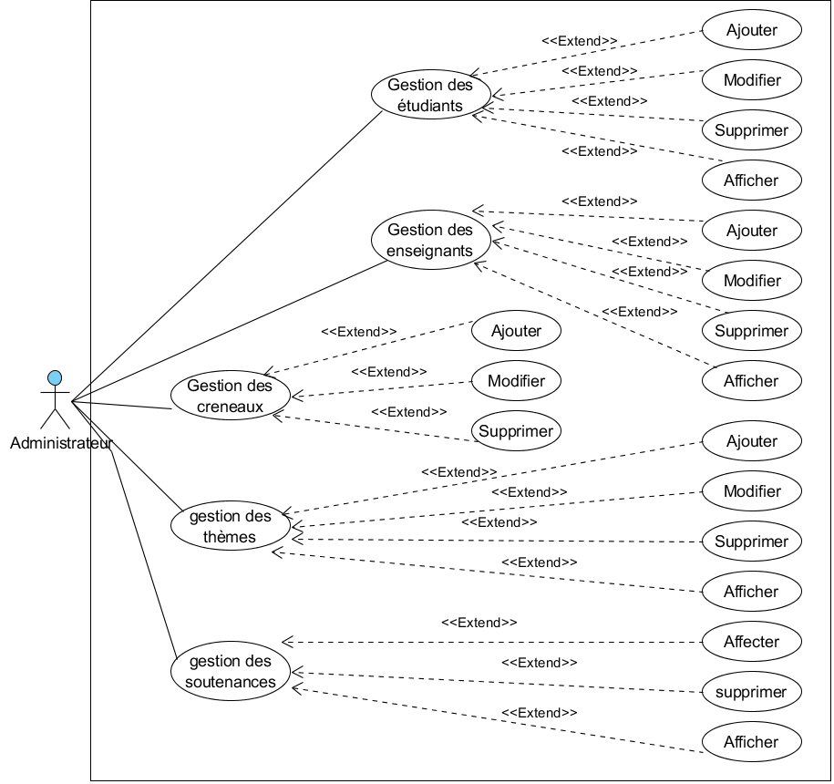
Diagramme de Cas d’utilisation
« Diagramme de cas d’utilisation général »

Slide 11
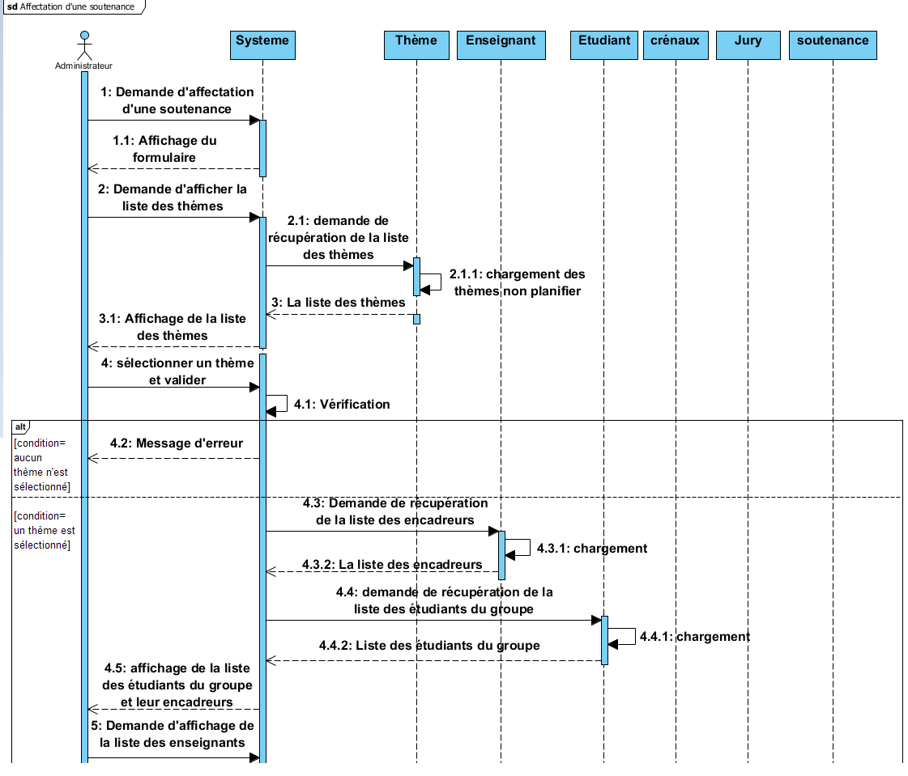
Diagramme de séquence
Diagramme de séquence « Affecter une soutenance » (1/2)

Slide 12
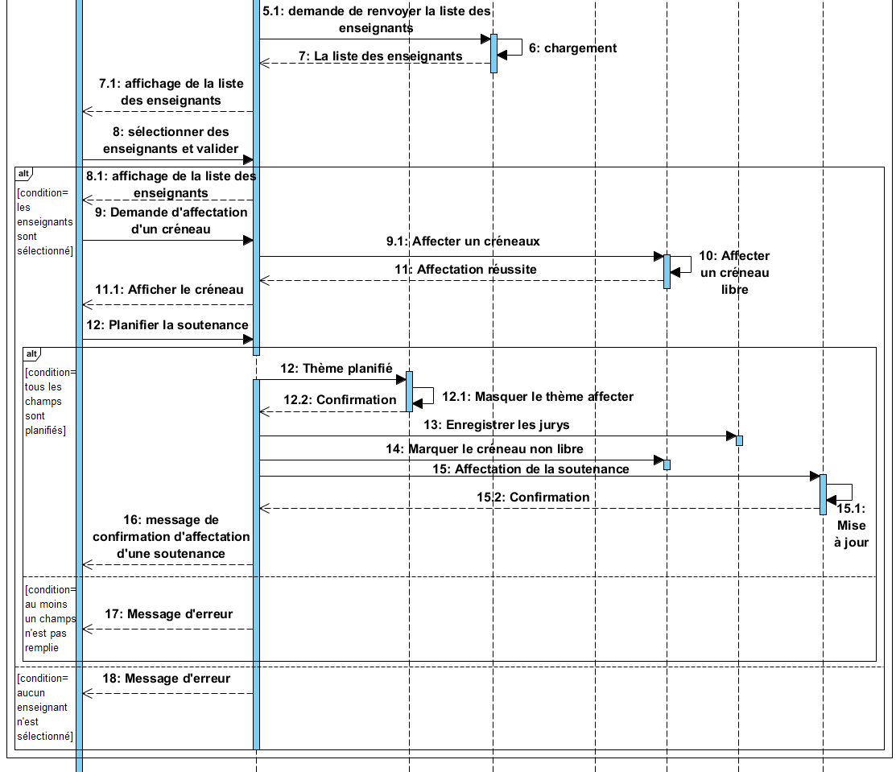
Diagramme de séquence « affecter une soutenance » (2/2)

Slide 13
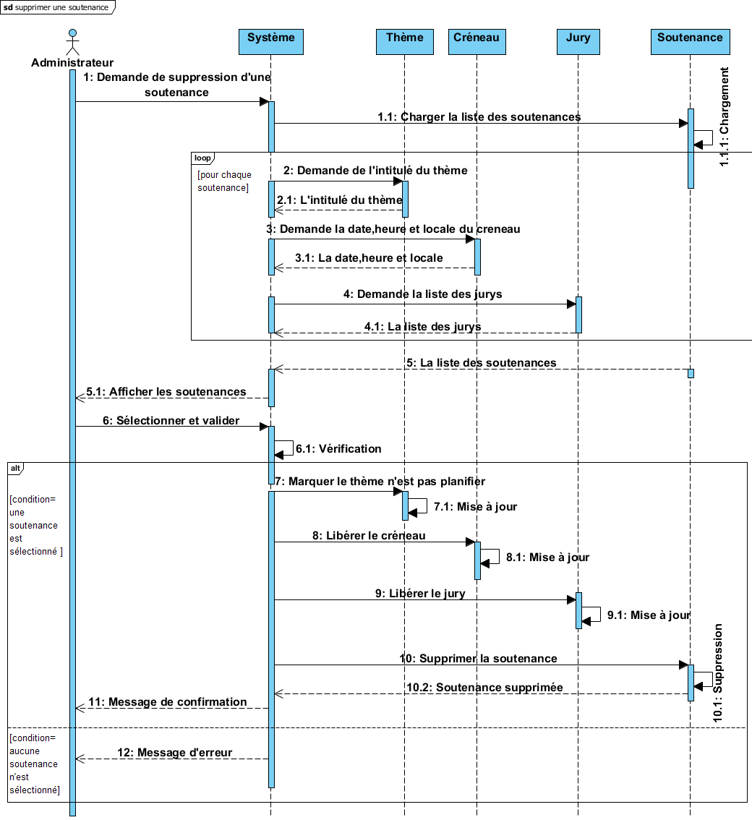
Diagramme de séquence « supprimer une soutenance »

Slide 14
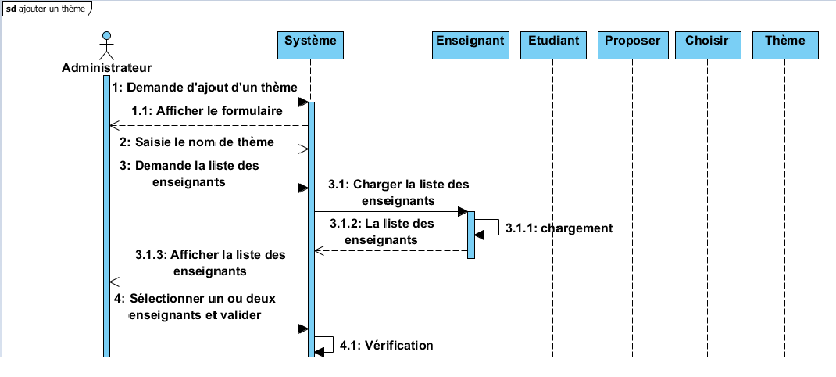
Diagramme de séquence « Ajouter un thème » (1/2)

Slide 15
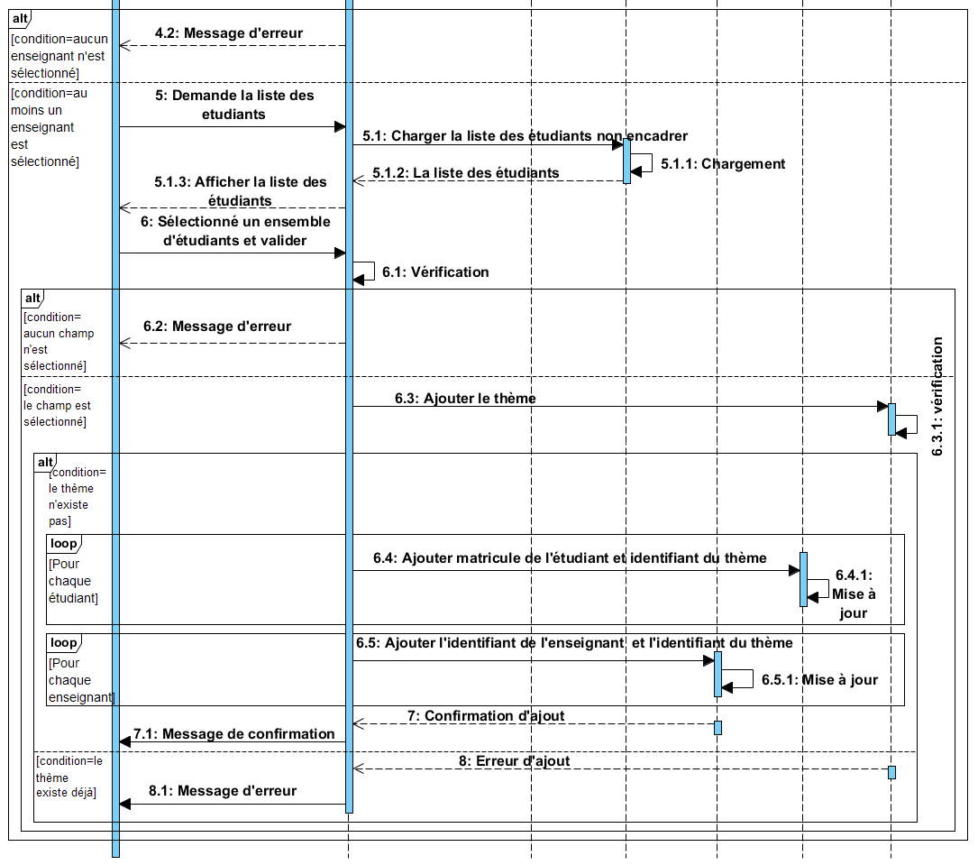

Slide 16
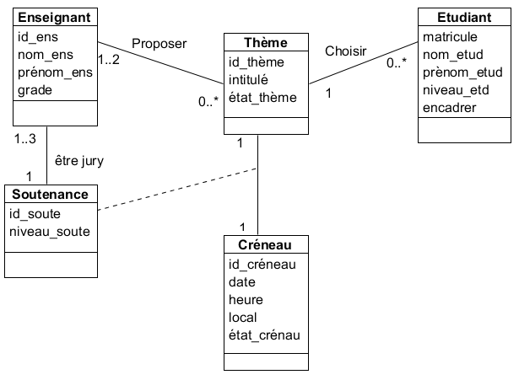
Diagramme de classe

Slide 17
Passage au modèle relationnel
Etudiant (matricule, nom_etud, prénom_etud, niveau_etud, encadrer, id_thème#)
Enseignant (id_ens, nom_ens, prénom_ens, grade)
Créneau (id_créneau, date, heure, local, état_créneau)
Thème (id_thème, intitulé, etat_thème)
Soutenance (id_soute, niveau_soute, id_thème# , id_ens#, id_créneau#)
Proposer (id_ens#, id_thème#)

Slide 18
Plan de la présentation
Introduction générale
Analyse et spécification des besoins
Conception de l’application
Réalisation de l’application
Conclusion générale et perspective

Slide 19

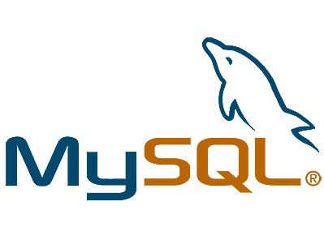

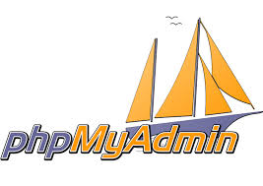
Les outils de développement

Slide 20


- Environnement de développement intégré
- Support de différents langages
- Disponible sous plusieurs système d’exploitation
- Langage orienté objet
- Grande robustesse
- Portabilité
-Rapide
-Multithread et multiutilisateur
-Sécurité

Slide 21
Plan de la présentation
Introduction générale
Analyse et spécification des besoins
Conception de l’application
Réalisation de l’application
Conclusion générale et perspectives

Slide 22
Conclusion générale et perspectives
Concevoir et implémenter un système de gestion des soutenances a été réalisé en utilisant :
Processus de développement UP
Langage de modélisation UML
Interface de développement NetBeans
Langage de programmation JAVA
Perspective:
Améliorer en application Web

Slide 23
MERCI POUR
VOTRE ATTENTION!!
☺

